Slide 1
Veri Madenciliği:
Metin Madenciliği

Slide 2




Metin madenciliği: giriş
Veri Madenciliği / Bilgi Erişimi
Structured Data Multimedia Serbest Metin Hypertext
HomeLoan (
Loanee: Frank Rizzo
Lender: MWF
Agency: Lake View
Amount: $200,000
Term: 15 years
)
Frank Rizzo bought
his home from Lake
View Real Estate in
1992.
He paid $200,000
under a15-year loan
from MW Financial.
<a href>Frank Rizzo
</a> Bought
<a hef>this home</a>
from <a href>Lake
View Real Estate</a>
In <b>1992</b>.
<p>...
Loans($200K,[map],...)
Notes:
Throughout this course we have been discussing Data Mining over a variety of data types.
Two former types we covered were Structured Data (relational) and multimedia data.
Today and in the last class we have been discussing Data Mining over free text,
and our next section will cover hypertext, such as web pages.
Text mining is well motivated, due to the fact that much of the world’s data can be
found in free text form (newspaper articles, emails, literature, etc.). There is a
lot of information available to mine.
While mining free text has the same goals as data mining in general
(extracting useful knowledge/stats/trends), text mining must overcome
a major difficulty – there is no explicit structure.
Machines can reason will relational data well since schemas are explicitly available.
Free text, however, encodes all semantic information within natural language. Our
text mining algorithms, then, must make some sense out of this natural language
representation. Humans are great at doing this, but this has proved to be a problem for machines.

Slide 3
Bag-of-Tokens – Fiş Sepeti
Dokümanlar
Fişler
Four score and seven years ago our fathers brought forth on this continent, a new nation, conceived in Liberty, and dedicated to the proposition that all men are created equal.
Now we are engaged in a great civil war, testing whether that nation, or …
nation – 5
civil - 1
war – 2
men – 2
died – 4
people – 5
Liberty – 1
God – 1
…
Özellik
Çıkartma
Bütün sıra bilgisi kaybedilir
Cümle yapıları, içerik bilgisi sınırlı
Notes:
The previous text mining presentations “made sense” out of free text by
viewing text as a bag-of-tokens (words, n-grams). This is the same approach as IR.
Under that model we can already summarize, classify, cluster, and compute co-occurrence stats over free text.
These are quite useful for mining and managing large volumes of free text.
However, there is a potential to do much more. The BOT approach loses a LOT of information
contained in text, such as word order, sentence structure, and context. These are precisely the
features that humans use to interpret text.
Thus the natural question is can we do better?

Slide 4
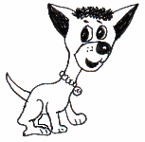
Doğal Dil İşleme
A dog is chasing a boy on the playground
Lexical
analysis
(part-of-speech
tagging)
Det
Noun
Aux
Verb
Det
Noun
Prep
Det
Noun
Noun Phrase
Noun Phrase
Complex Verb
Noun Phrase
Prep Phrase
Semantic analysis
Verb Phrase
Syntactic analysis
(Parsing)
Dog(d1).
Boy(b1).
Playground(p1).
Chasing(d1,b1,p1).
Verb Phrase
+
Sentence
Scared(x) if Chasing(_,x,_).
A person saying this may
be reminding another person to
get the dog back…
Scared(b1)
Inference
Pragmatic analysis
(speech act)
(Taken from ChengXiang Zhai, CS 397cxz – Fall 2003)
Notes:
NLP, or Computational Linguistics, is an entire field dedicated to the study
of automatically understanding free text. This field has been active since the 50’s.
General NLP attempts to understand document completely (at the level of a human reader).
There are several steps involved in NLP.
…Blah…

Slide 5
Parsing
En olası parse tree seçilir…
S
Probability of this tree=0.000015
Probabilistic CFG
NP
VP
S→ NP VP
NP → Det BNP
NP → BNP
NP→ NP PP
BNP→ N
VP → V
VP → Aux V NP
VP → VP PP
PP → P NP
V → chasing
Aux→ is
N → dog
N → boy
N→ playground
Det→ the
Det→ a
P → on
Det
1.0
BNP
VP
PP
0.3
0.4
0.3
A
N
Aux
V
NP
P
NP
Grammar
dog
is
chasing
on
…
a boy
.
the playground
.
…
.
S
Probability of this tree=0.000011
1.0
NP
VP
0.01
Det
BNP
Aux
V
NP
PP
0.003
A
N
is
chasing
NP
Lexicon
P
NP
…
dog
a boy
on
…
the playground
(Adapted from ChengXiang Zhai, CS 397cxz – Fall 2003)
Notes:
Parsing attempts to infer the precise grammatical relationships between different words in a given sentence.
For example, POS are grouped into phrases and phrases are combined into sentences.
Approaches include parsing with probabilistic CFG’s, “link dictionaries”, and tree adjoining techniques (super-tagging).
Current techniques can only parse at the sentence level, in some cases reporting accuracy in the 90% range.
Again, the performance heavily depends upon the grammatical correctness and the degree of ambiguity of the text.

Slide 6
Engeller
Ambiguity / Çift anlamlılık
“A man saw a boy with a telescope.”
“Ali Ahmeti kendisine TV alması için ikna etti”
Hesaplama Karmaşıklığı
Çok yuksek.
Dogal Dil işleme ile metin madenciliği:
  Hızlı yontemler (bag of tokens) kullanarak önemli olabilecek parcaları bul
  Sadece bu kucuk parçalar uzerinde yavaş DDİ tekniklerini uygula
Notes:
The biggest obstacle to sophisticated NLP is ambiguity. Humans are quite skilled at inferring context and meaning.
NLP is expensive and can currently only be performed on the small scale (per-sentence, selective sentences).
This restriction further limits our ability to derive context (from across the document).
Current approach is to use fast IR techniques (bag-of-tokens) to determine promising text fragments and then apply more expensive NLP techniques on those fragments. (same idea is in multimedia mining)

Slide 7
Metin Veritabanları ve Bilgi Çekimi (IR)
Metin veritabanları (dokümanlar kümesi)
  Çok farklı kaynaklardan büyük doküman koleksiyonları: haber makaleleri, akademik makaleler, kitaplar, e-mail mesajları, Web pages, etc.
  Veri genellikle yarı yapılandırılmış (semi-structured)
  Veri boyutu buyudukce klasik veri erişim yontemleri yetersiz kalıyor
Bilgi Çekimi - Information retrieval
  Bilgi (cok fazla sayıda) dokumanlar olarak organize edilir
  Bilgi Çekim problemi: kullanıcının sorgusu ile ilişkili dokümanları bulmak,
    Sorgu: kelimeler vada dokuman verip benzerleri

Slide 8
Bilgi Çekimi (IR)
Tipik bilgi çekim işlemleri
  Online kütüphane listeleri
  Online dokuman erişim sistemleri
Bilgi Çekimi vs. veri tabanı sistemleri
  Bazı VT problemleri IR için tanımlı değildir, ör. Güncelleme, atomicity (ya hep ya hiç), karmaşık sorgular
  Bazı IR problemleri veri tabanları için tanımsızdır, ör. Yapılandırılmamıs dokumanlar, yaklasık/ilişki arama (approximate search)

Slide 9
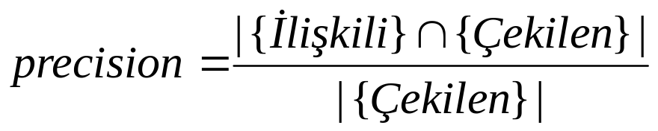
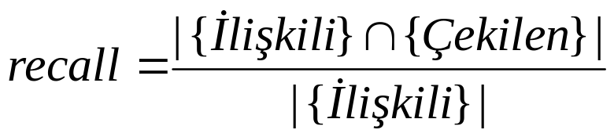
Bilgi Çekiminde temel metrikler
İlişkili
İlişkili &
Çekilen
Çekilen
Tüm Dokumanlar
Precision(hassasiyet): Dönen sonuçlardan ne kadar sorgu ile ilişkili
Recall (duyarlılık): Sorgu ile ilişkili verilerden ne kadarı sorgu ile eşleşti

Slide 10
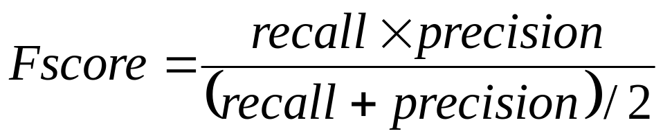
Bilgi Çekiminde temel metrikler
Precision ve recall arasında bir ters ilişki vardır
  Biri arınca diğeri azalır
Sıklıkla kullanılan bir metrik: F-score
  Harmonik ortalama

Slide 11
Information Retrieval Teknikleri
Temel Konseptler
  Bir dokuman indeks terimleri denen temsilci kelimeler ile ifade edilir.
  Farklı indeks terimleri dokuman içinde farklı önem seviyelerine sahip olabilir
  Bunu yansıtmak için her indeks terimine bir sayısal ağırlık atanır (e.g.: frequency, tf-idf)
DBMS Analogy
  Index Terms → Nitelikler (Attributes)
  Ağırlıklar → Nitelik değerleri (Attribute Values)

Slide 12
Information Retrieval Teknikleri
Indeks Terimleri (Attribute) Seçimi:
  Durma listesi (Stop words/list)
  Kelime kokleri (word stem)
  Agırlık hesaplama yontemi
Terimler  ne sıklıkla gectiği
Information Retrieval Modelleri:
  Boolean Model
  Vector Model

Slide 13
Boolean Model
Indeks elemanları terimler dokumanda var/yok bilgisini verir
Tum ağırlıklar binary
Sorgu terimleri not, and, and or bağlaçlarıyla birleştirilir
  e.g.: car and repair, plane or airplane
Boolean model her dokumanı sorguyla ilişkili yada değil seklinde gene binary değerlendirir

Slide 14
Kelime Tabanlı Erişim
Dokuman bir kelimeler kumesi olarak dusunebileceğiniz bir string ile ifade edilir.
Sorgular farklı bağlaclar kullanabilir
  E.g., araba ve tamirci, çay veya kahve, DBMS but not Oracle
  Sorgular esanlamlı kelimeleri dikkate almalı, e.g., tamir ve bakım
Temel zorluklar
  Es anlamlılık-Synonymy: Bir T terimi dokumanda hiç geçmiyor olabilir ama dosya o terimle cok alakalı olabilir,
  Çok anlamlılık-Polysemy: Bir terim farklı dokumanlarda cok farklı anlamlarda kullanılabilir, e.g., madencilik

Slide 15
Benzerlik tabanlı Erişim
Verilen kelimelere gore benzer dokumanları bulur
Donen cevap kelimelerin birbirleriyle yakınlığına / gecme sıklıgına vs. bağlı olarak bir skor içerir
Temel teknik
Durma listesi
    Cok sıklıkla gecse de dosya içeriği ile alakasız kelimeler
    E.g., a, the, of, for, to, with, etc.
    Durma listeleri dosyaların konusuna gore farklılık gosterir

Slide 16
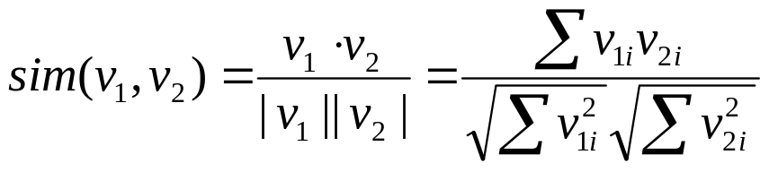
Benzerlik Tabanlı Erişim
  Kelime kökü
    Bircok kelime aslında aynı kelimenin ufak turevleridir, hepsi aynı ifade ile indekslenmelidir
    E.g., drug, drugs, drugged
    Kitap, kitaplar, kitapçık
  Terim frekans (sıklık) tablosu
    frequent_table(i, j) = terim t_{i} ‘ın document d_{i} ‘da gecme sayısı
    Genellikle sayı yerine oran ile ifade edilir
  Benzerlik: dokuman ile sorgunun benzerliklerini olçer
    Cosine similarity:{0,1}

Slide 17
Indeksleme Teknikleri
Indexing
  Iki tane hash-table yada B+-tree indeks tablosu tutulur:
    document_table (direct index): her dokuman için
    <doc_id, postings_list>
    term_table (inverted index): her terim için,
    <term, postings_list>
  Sorgu: verilen kelimelerle ilişkili tüm dokumanları bul
  + gerceklemesi kolay
  – eşanlam cok anlamlı kelimeleri anlayamaz, ve posting lists cok uzun olabilir, memory/bellek sıkıntısı
İmza
  Her dokumanı bir imza ile temsil et
  Imza o dokuman için onemli kelimerin sıralanmış hali
  Sıra: frekans analizi, durma listesi, kök cıkarma işlemleriyle yapılır

Slide 18
Metin sınıflandırma
Motivasyon
  Cok buyuk boyutlardaki online dokumanların (web sayfaları, emailler…) otomatik sınıflandırılması
Classification Process
  Veri onişleme
  Oğrenme ve test kümelerinin belirlenmesi
  Sınıflandırma modelinin yaratılması ve kalitesinin testi
  Yeni verilerin sınıflandırılması
Daha once gordugumuz sınıflandırma yontemlerinden daha farklı
  Dokuman verisi yapılandırılmamıs bir veri

Slide 19
Metin sınıflandırma
K-nearest neigbour
  Ogrenme kumesinde kendine en yakın k tane dosyayı bul
  Bu k dosyada majority voting uygula

Slide 20
kategorizasyon
Baslangıçta kategoriler belli
Yeni dokuman hangi kategoride bul
Standart sınıflandırma problemi (supervised learning )
Sports
Business
Education
Science
Categorization
System
…
…
Sports
Business
Education

Slide 21
Metin madenciliği
Dokuman demetleme
  Ilişkili /benzer dokumanları otomatik olarak aynı demetlerde topla
  Baslangıçta bir ogrenme kumesi yok
Ilişkilendirme
  Dokumanlarda sıklıkla beraber gecen terimlerin bulunması
  Bu terimler arasında korelasyon / ilişki analizi

Slide 22
Vector Space Model
Her dokuman bir terimler vektoru
  Terim: kelime yada ifade
  Her terim bir boyut (nitelik)
  N terim → N-dimensional space
  Vektorun her elemanı o terimin agırlıgı
  Ör., d = (x₁,…,x_{N}), x_{i} i teriminin “önem” değeri

Slide 23
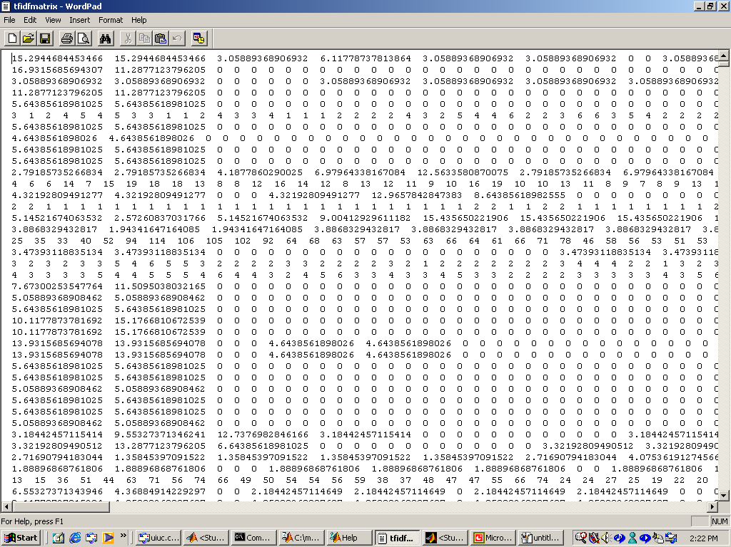
Vector Space Model
Dokumanlar ve sorgular m-dimensional vektorlerle ifade edilir, burada m tüm dokuman koleksiyonundaki terimlerin sayısı
Iki vektor arasındaki açı veya öklit mesafesine gore bir benzerlik belirlenir

Slide 24
VS Model: Illustration
Starbucks
C₂
Category 2
Category 3
C₃
Java
new doc
Microsoft
C₁
Category 1

Slide 25
Vektor modeli neyi belirtmez
Terim secimi
  Word stopping
    e.g. “a”, “the”, “always”, “along”
  Word stemming
    e.g. “computer”, “computing”, “computerize” => “compute”
Ağırlık belirleme
  Her terim eşit onemde değildir:
    e.g. “lineer cebir” vs. “matematik”
Benzerlik olçumu

Slide 26
Ağırlık belirleme
Frekansa bağlı sezgisel yaklasım
  TF (Term frequency)
    Dokuman içinde daha sık → daha onemli
  IDF (Inverse document frequency)
    Dokumanlar arasında daha nadir → daha ayırt edici

Slide 27

TF Weighting
Weighting:
  Daha sık => konuyla daha ilişkili
    TF= f(t,d): t terimi d dokumanında kaç kere geçmiş
Normalization:
  Dokuman uzunlugu degerlendirilir

Slide 28

IDF Weighting
fikir:
    Dokumanlar arasında daha nadir → daha ayırt edici
Formul:
n — toplam dokuman sayısı k — t terimini içeren dokuman sayısı
(document frequency)

Slide 29
TF-IDF Weighting
TF-IDF weighting : weight(t, d) = TF(t, d) * IDF(t)
  Dokumanda yaygın → yuksek tf → yuksek agırlık
  Veri kumesinde nadir → yuksek idf → yuksek agırlık
Vector modelini hatırlayalım
  Her terim bir boyut
  Her dokuman bir vektor
  D vektorundeki t inci deger o terimin TF-IDF degeri
  Daha karmasık alternatif yontemler de mevcut

Slide 30



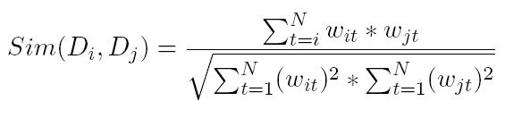
Benzerlik Nasıl Ölçülür?
Verilen 2 dokuman için:
Benzerlik tanımı
  dot product
  normalized dot product (or cosine)

Slide 31
Açıklayıcı Örnek
text
mining
search
engine
text
doc1
Sim(newdoc,doc1)=4.8*2.4+4.5*4.5
Sim(newdoc,doc2)=2.4*2.4
Sim(newdoc,doc3)=0
Yeni dok. Hangisine daha benzer?
travel
text
map
travel
doc2
text mining travel map search engine govern president congress
IDF(faked) 2.4 4.5 2.8 3.3 2.1 5.4 2.2 3.2 4.3
doc1 2(4.8) 1(4.5) 1(2.1) 1(5.4)
doc2 1(2.4 ) 2 (5.6) 1(3.3)
doc3 1 (2.2) 1(3.2) 1(4.3)
Yeni_doc 1(2.4) 1(4.5)
government
president
congress
doc3
……

Slide 32
Mahremiyet Korumalı Metin Madenciliği
Bulut bilişim
  Son yıllardaki bilişim alanındaki en buyuk atılım
  Maliyetler duser, performans artar
  Sirketler verilerini buluta atmaya yatkın
Guvenlik & Mahremiyet
  En temel sorun
  Hassas veriler koruma altına alınmalı
Notes:
Cloud computing enables a fundamental paradigm shift in how we deploy and deliver computing services
Can avoid costs for purchasing and managing software and hardware as well as operational overhead
Hence there is a huge motivation to use cloud services
Although the benefits are tremendous, security and privacy concerns are the primary obstacle for its wide adaptation
More and more data is outsourced and stored and utilized on remote servers, and some of this data such as emails, health records, financial transactions etc. are sensitive where owners are no longer physically possess

Slide 33
Motivasyon
Güvenlik & Mahremiyet
  Verileri şifrele
  Arama nasıl yapılacak?
  Hızlı ve anlamlı arama yapılabilmesi lazım
Arama yapılabilir şifreleme
  Arama indeksi şifrelenir
  Arka kapı (Trapdoors)
    Bunu biliyorsan arama yapabilirsin
Notes:
For the privacy concern, the simplest way that comes to mind is the data encryption before outsourcing
However traditional encryption makes plaintext keyword search or query over database a difficult task. A trivial approach can be download all data and decrypt locally but this is clearly impractical.
Storing data in the cloud serves no purpose unless users can easily search and utilize data
The problem on search over encrypted data led to the development of searchable encryption techniques
With appropriate tokens that we call trapdoors, users can apply secure search without first decrypting the data

Slide 34
Problem Tanımı
Roller:
  Kullanıcılar kümesi
  Güvenmediğin bir sunucu (cloud server)
  Veri sahibi
Veriler şifreli tutuluyor
indeks özel bir yöntemle şifreleniyor
Yetkili kullanıcılara arka kapı (trapdoor) bilgisi veriliyor
Sorguyu sadece trapdoor bilgisini kullanarak yaratabiliyorsun
Notes:
Although there are quite a few proposed searchable encryption methods, the basic setting is the same. There is a set of users, one or more untrusted server and a data owner.
An encrypted searchable index structure is stored in the server along with the encrypted documents.
Users can generate trapdoors for any arbitrary query using the trapdoor generation function.
User generates a query using the corresponding trapdoors and server apply search over the searchable index

Slide 35
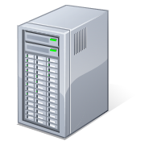





Büyük Resim
Güvenli indeks
Bulut sunucu
2. Sorgu
Şifreli dosyalar
3. Eşleşen
dosyaların
bilgisi
1. Trapdoors
Veri Sahibi
Kullanıcılar

Slide 36
Mahremiyet Gereksinimleri
Sorgu mahremiyeti → hangi terimlerin arandığı
Doküman mahremiyeti → dokumanların içerdiği terimler
Arama örüntüsü → birbirinden farklı sorguların aynı terimleri içerip içermemesi
Erişim örüntüsü → sorgu ile hangi dosyaların eşleştiği
Notes:
There are several things we consider for the privacy of a search method.
First of all, the queries sent to the server should not reveal the features they posess since the terms searched for may be sensitive
Secondly, the documents outsourced to the untrusted server should also not reveal the keywords they contain
Other than these, we want to hide some patterns. The search pattern is the equality between two queries sent in different times. Note that any deterministic query generation method inevitably leaks search pattern
Access pattern is the propety that is the most difficult to hide. It is the information of the documents that are accessed or retrieved. There are protocols that perfectly hides this called oblivious RAM but they are very inefficient so we either leak or obfuscate for efficiency reasons.
We use the consept of adaptive semantic security to prove the privacy of the methods. Here we show given the information that is leaked everything an adversary may access can be simulated using a probabilistic polynomial time algorithm.

